Slide 1
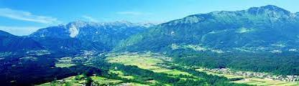
DINARSKOKRAŠKI SVET

Slide 2
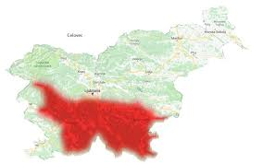
Dinarskokraški svet zavzema južno Slovenijo. Več je višjega sveta, ki ga podolja delijo na posamezne planote.

Slide 3
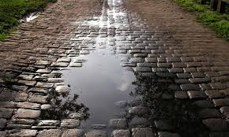
Kapnica je voda, prestrežena ob padavinah, navadno s strehe.

Slide 4
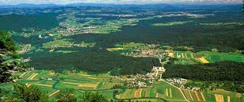
Podolje je pas nižjega sveta v hribovitem svetu
NOVOMEŠKO PODOLJE

Slide 5
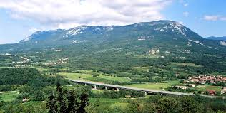
V južni Sloveniji so planote in podolja dinarskokraškega sveta. Višje planote so redko poseljene in pokrite z gozdom. Več naselij je na nižjih planotah.

Slide 6
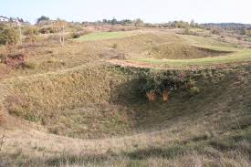
Vrtača ima obliko lijaka ali sklede. Dno je ravno in prekrito z debelejšo plastjo prsti. V večjih vrtačah so njive.

Slide 7
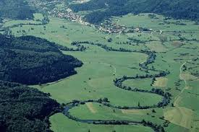
Najpogostejše kraške oblike so vrtače. Večje od njih so uvale. V večjih uvalah je dovolj zemlje, da so se z njenim obdelovanjem lahko v preteklosti preživljali prebivalci manjše vasi.

Slide 8
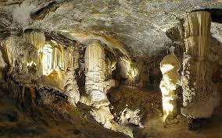
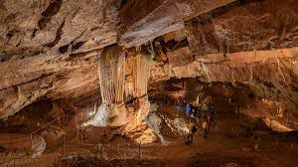
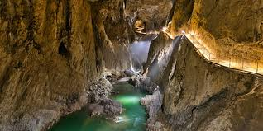
KRAŠKE JAME
ŽUPANOVA JAMA POSTOJNSKA JAMA
ŠKOCJANSKE JAME

Slide 9
Zdaj pa vprašanja... Če ste si powerpoint dobro prebrali, vam to ne bo delalo težav.
1. NAŠTEJ VSAJ TRI SLOVENSKE JAME.
2. KATERE SO NAJPOGOSTEJŠE KRAŠKE OBLIKE?
3. KAJ JE PODOLJE?
4. KAJ JE KAPNICA?
5. OPIŠI VRTAČO.

Slide 10

NALOGA ZA BRIHTNE GLAVCE...
Izberi si eno izmed dveh:
1. Razišči in opiši Cerkniško jezero.
2. Opiši človeško ribico.

Slide 11
Za konec pa še izziv:
Na internetu pobrskaj za podatki o Planinski jami. Če želiš, naredi powerpoint o njej, ali pa na A4 list napiši njene podatke. Nato učiteljici pošlji svoje delo.
OPOZORILO: če ne želiš delati powerpointa ali spisa, si lahko na internetu samo prebereš o jami

Slide 12


